Slide 1
第11章 SVG画图板
本章要讲述的即是一个工具类网站——SVG画图板。

Slide 2
11.1 SVG简介
本节将先来讲述用到的有关SVG的知识点。

Slide 3

11.1.1 有关SVG的三个问题
SVG是什么？
为什么要用SVG？
怎么来使用SVG呢？
SVG示例

Slide 4

11.1.2 基本图形的使用
SVG提供了一些基本图形供开发者使用，这些图形包括矩形<rect>、圆形<circle>、椭圆<ellipse>、线段<line>、折线<polyline>、多边形<polygon>和路径<path>等。
除了一些公用属性（如stroke、stroke-width、fill等）之外，每个图形还拥有独特的属性用以定义图形的形状。
SVG基本图形

Slide 5

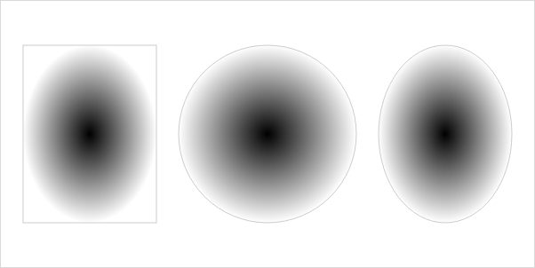
11.1.3 SVG中的渐变
SVG中的渐变主要分为线性渐变（Linear Gradient）和径向渐变（Radial Gradient）两种。
线性渐变的定义和使用其实并不复杂。
径向渐变的定义和使用与线性渐变类似，关键是渐变形状和方向的定义有所不同。
SVG中的线性渐变
SVG中的径向渐变

Slide 6
11.2 项目介绍
本章中的项目也是由Vue Cli快速构建而成的，在项目结构方面并没有什么特殊之处。我们先来看一下项目的各部分页面。

Slide 7
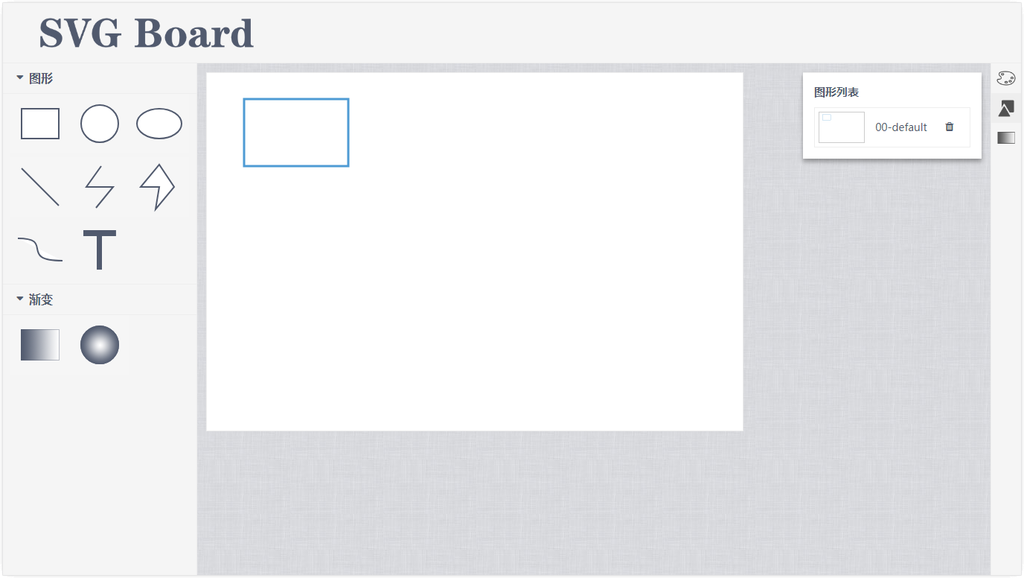
11.2.1 页面介绍
项目的首屏视图如图所示。

Slide 8
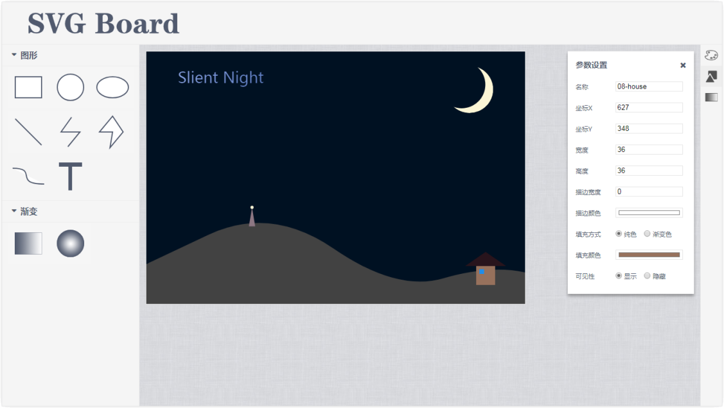
绘制了一幅简笔画，如图所示。

Slide 9
11.2.2 代码简析
条件渲染的嵌套结构一共有三层。
在第一层中有画板、图形和渐变三个面板，由变量activeBar来控制显示哪一个面板。
在第二层中，图形面板又分为图形列表和图形设置两个面板，由变量isShapeList来控制显示哪一个面板；渐变面板又分为渐变列表和渐变设置两个面板，由变量isGradientList来控制显示哪一个面板。

